Slide 1

Bevezetés a mély tanulásba

Slide 2
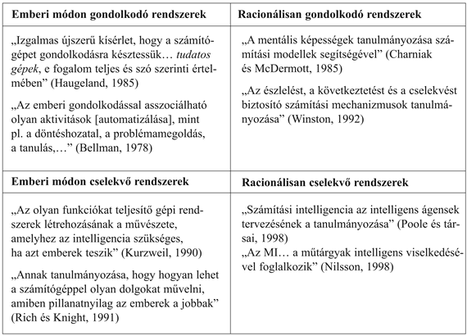
Mesterséges Intelligencia
Notes:
Forrás: Norvig könyv

Slide 3
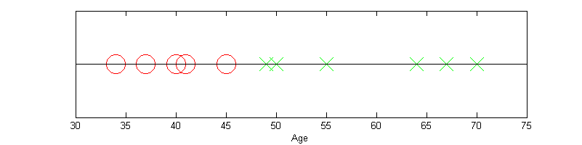
Az alapok

Slide 4
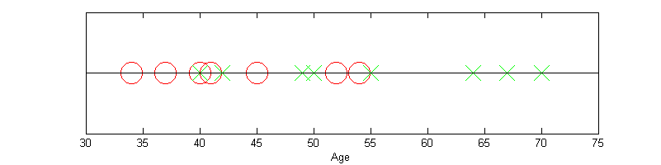
Az alapok
What now?

Slide 5
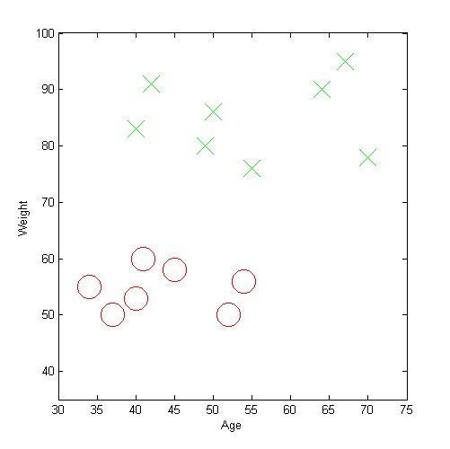
Az alapok
Használjunk több jellemzőt!
y=ax+b

Slide 6
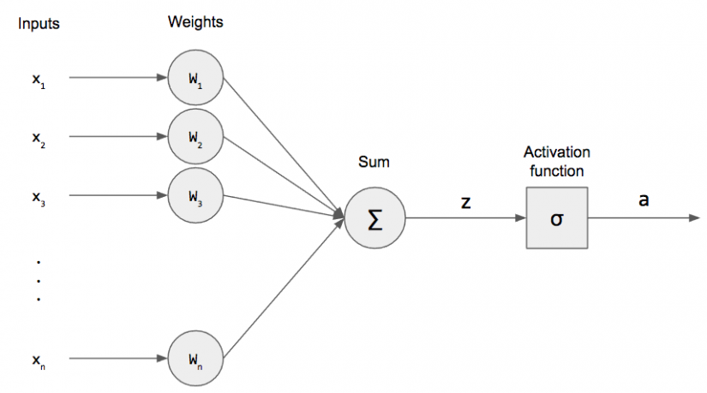
Perceptron/Mesterséges neuron

Slide 7
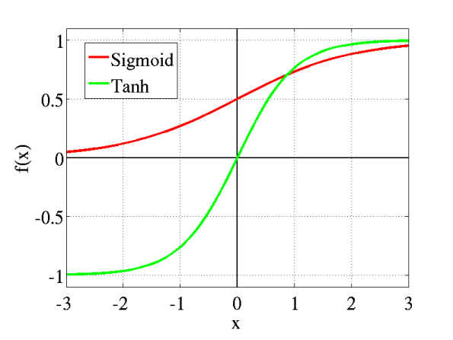
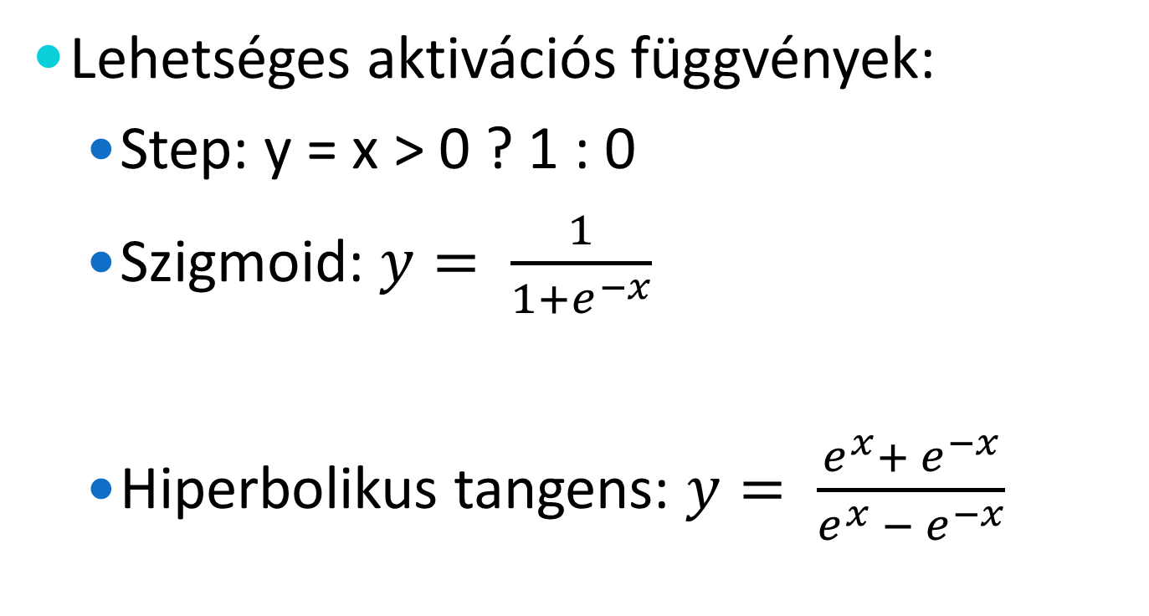
Mesterséges neuron
Lehetséges aktivációs függvények:
Step: y = x > 0 ? 1 : 0
Szigmoid: $y= \frac{1}{1+e^{−x}}$
Hiperbolikus tangens: $y= \frac{e^{x}+ e^{−x}}{e^{x} − e^{−x}}$

Slide 8
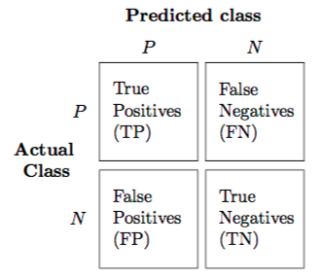
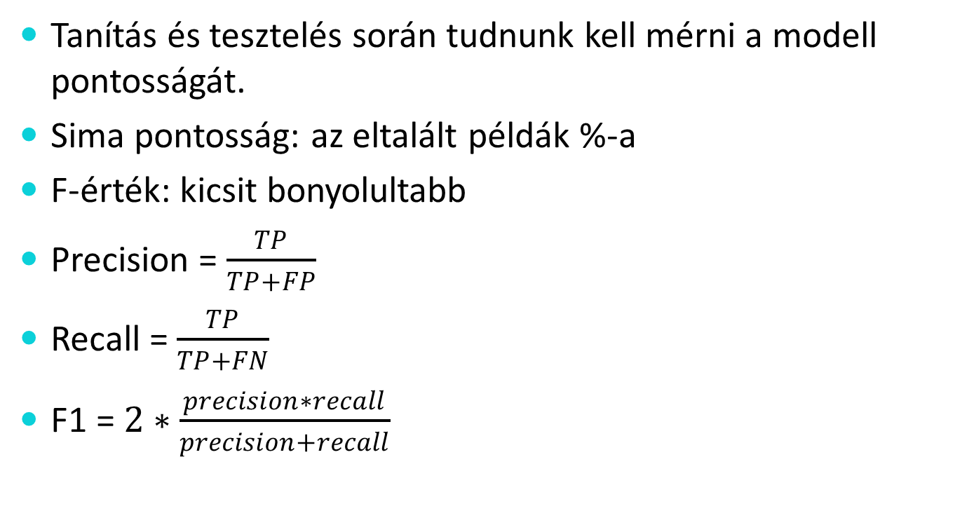
Pontosság mérése
Tanítás és tesztelés során tudnunk kell mérni a modell pontosságát.
Sima pontosság: az eltalált példák %-a
F-érték: kicsit bonyolultabb
Precision = $\frac{TP}{TP+FP}$
Recall = $\frac{TP}{TP+FN}$
F1 = $2∗\frac{precision∗recall}{precision+recall}$

Slide 9
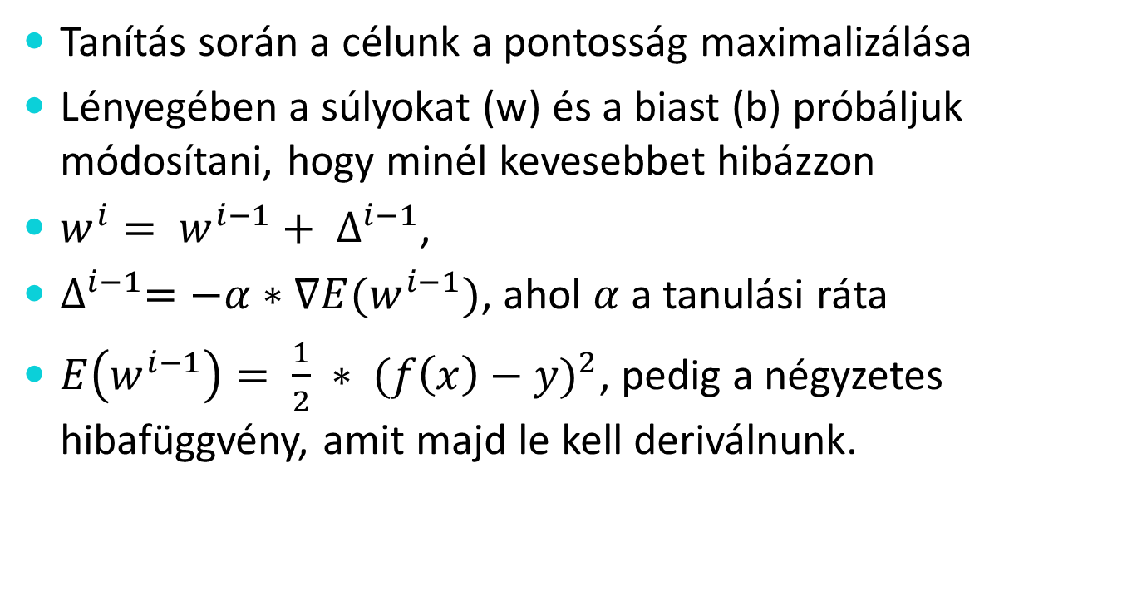
Perceptron tanulás
Tanítás során a célunk a pontosság maximalizálása
Lényegében a súlyokat (w) és a biast (b) próbáljuk módosítani, hogy minél kevesebbet hibázzon
$w^{i}= w^{i−1}+ ∆^{i−1}$,
$∆^{i−1}=−α∗∇E(w^{i−1})$, ahol $α$ a tanulási ráta
$E\left(w^{i−1}\right)= \frac{1}{2} ∗ {(f\left(x\right)−y)}^{2}$, pedig a négyzetes hibafüggvény, amit majd le kell deriválnunk.

Slide 10
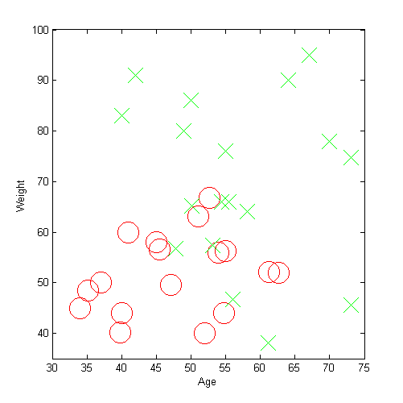
A valóság

Slide 11
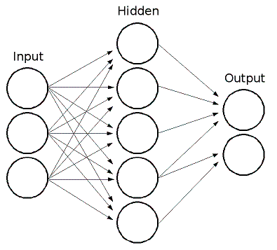
Mesteréges neuronháló

